Slide 1
Projet Orion
Hiba Zouita
G2

Slide 2
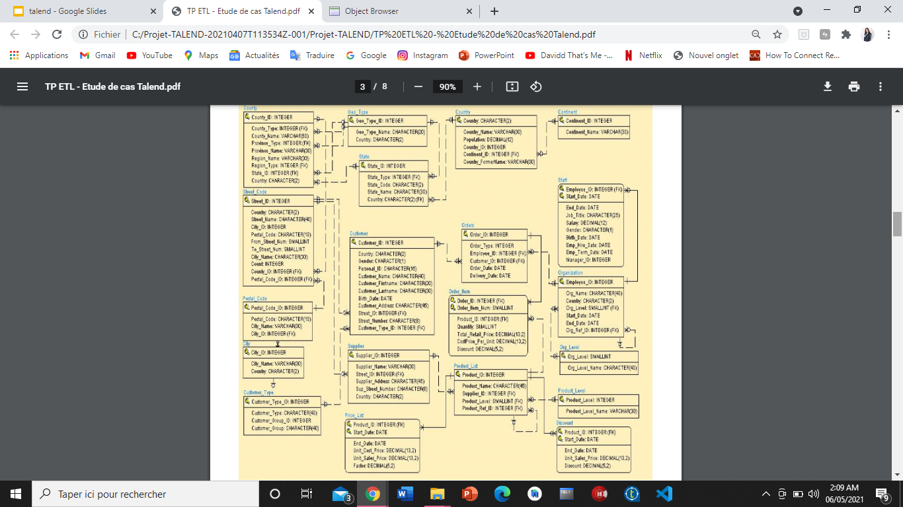

Slide 3
Customer_dim

Slide 4
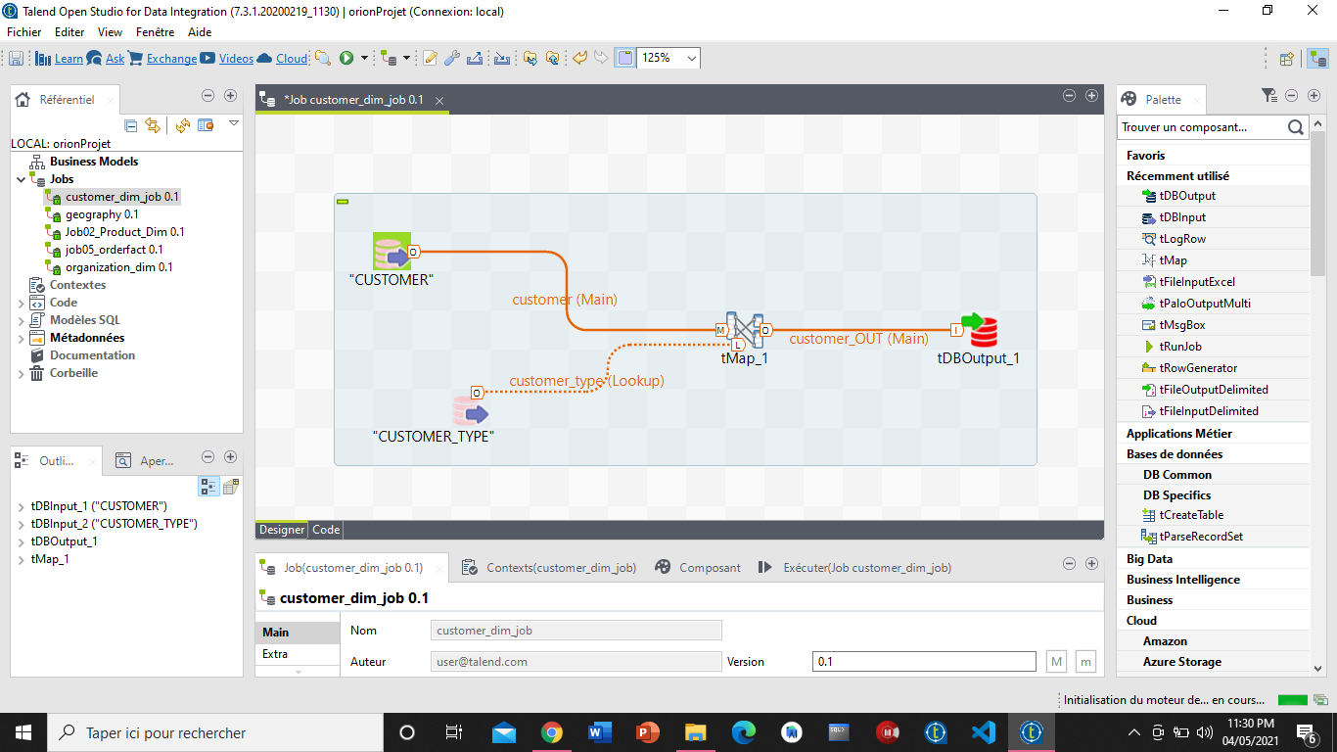

Slide 5
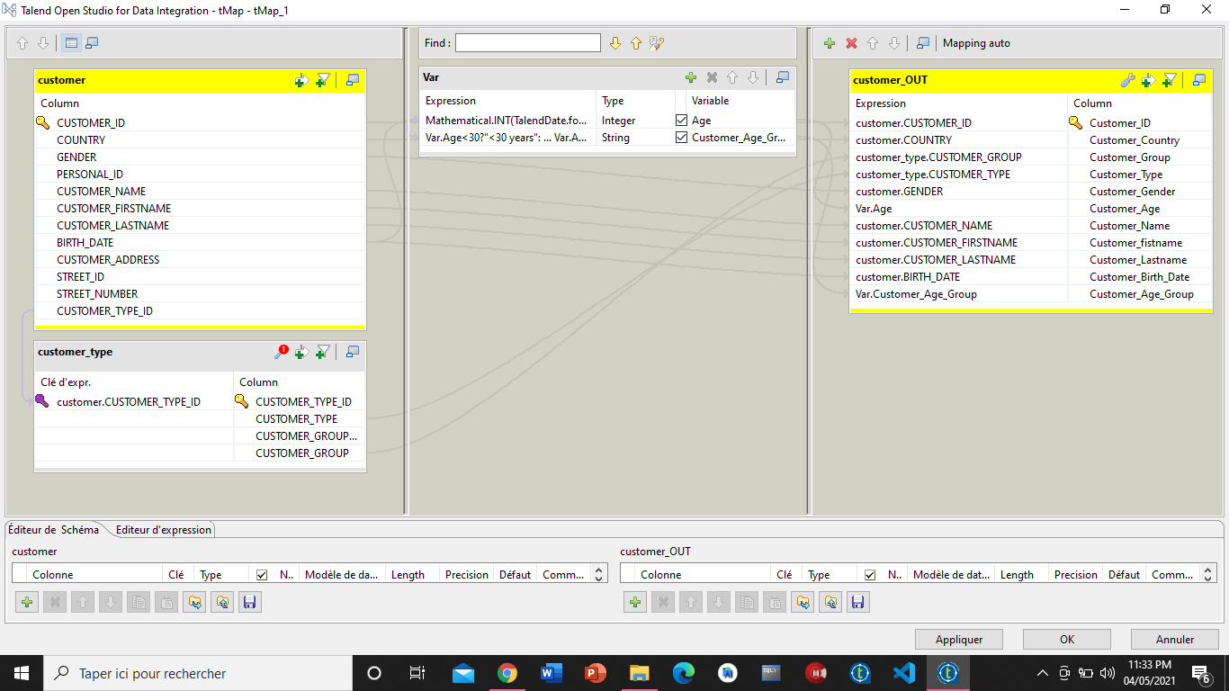

Slide 6
table cible | colonne cible | table source | colonne source | Remarques
 |  |  |  | *on a fait la jointure entre customer et costemer_type à partir de la colonne customer_id *variable age est determinee a partir d’une expression mathématique àl’aide de la colonne birth_date *variable age groupe est determinee a partir de la variable age *j’ai fait les transformations nécessaire sur les données pour Relier les colonnes sources aux colonnes cibles
customer_id | customer | customer_id
customer_country | customer | country
customer_group | customer_type | customer_group
customer_type | customer_type | customer_type
customer_gender | customer | gender
customer_age | var(expresion) | var.age
customer_name | customer | customr_name
customer_firstname | customer | customer_firstname
customer_lastname | customer | customer_lastname
customer_birth_date | customer | birth_date
customer_age_group | var:expression | var:customer_age_group
customer_dim

Slide 7
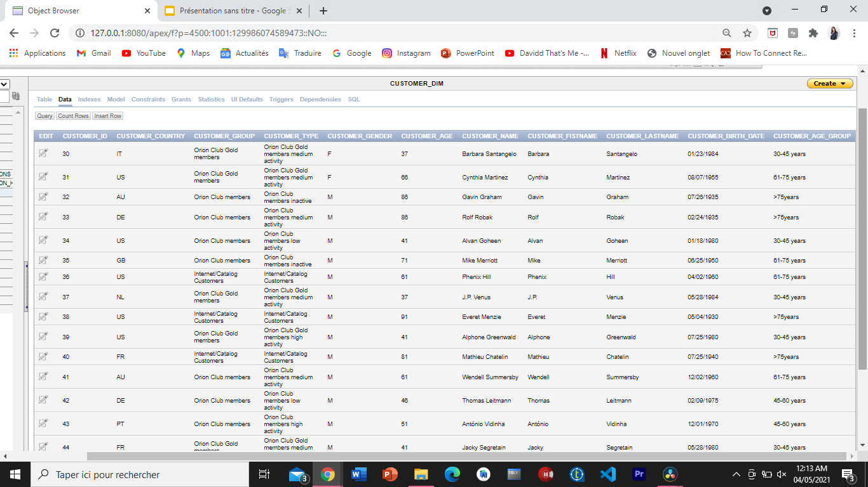

Slide 8
Product_dim

Slide 9
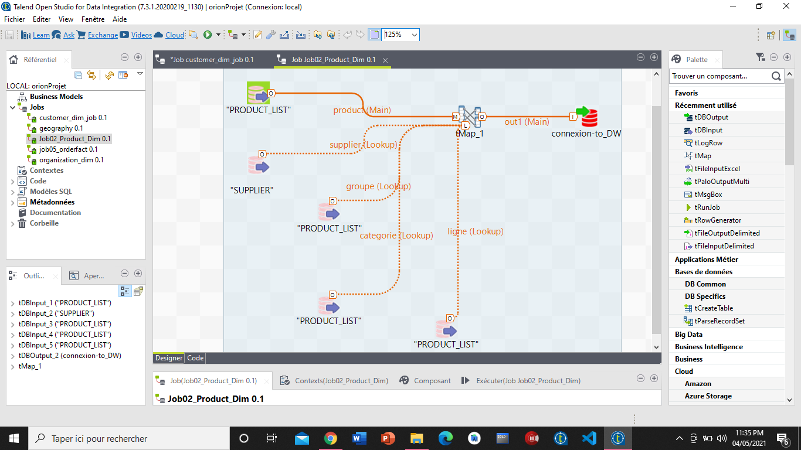

Slide 10
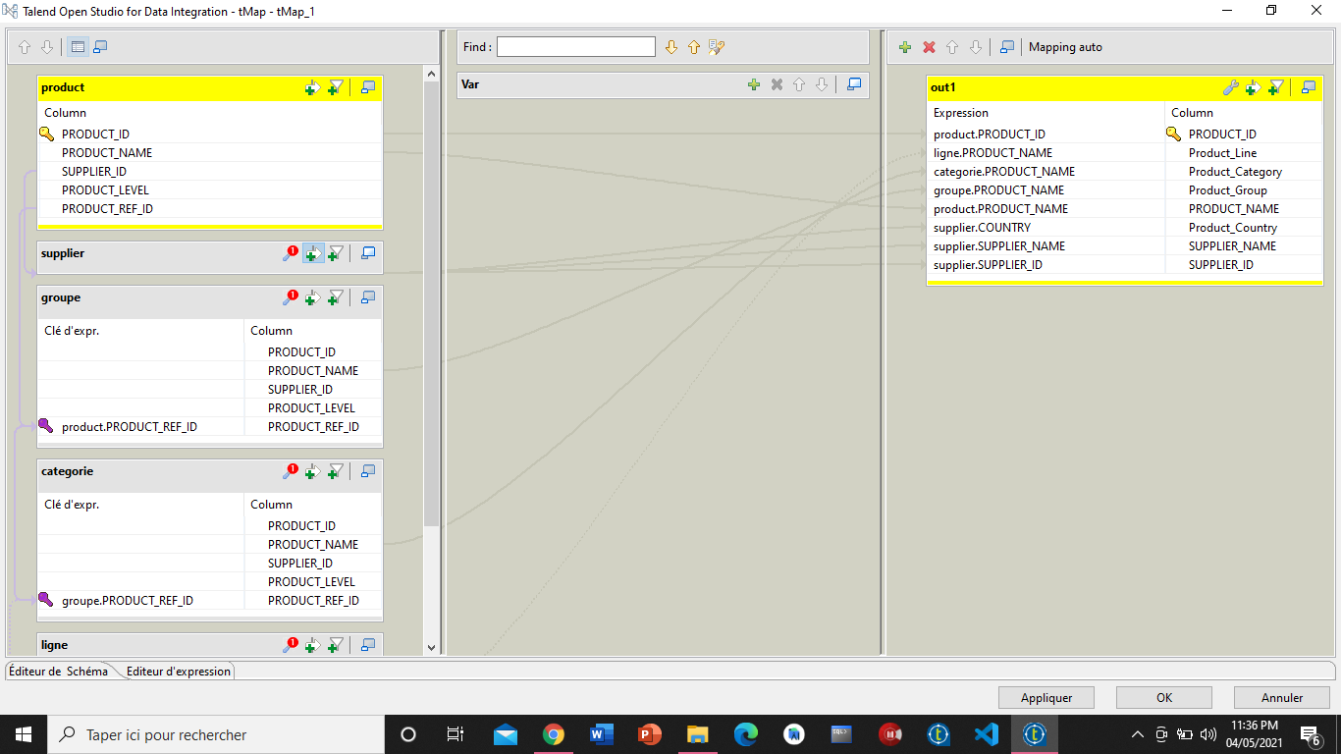

Slide 11
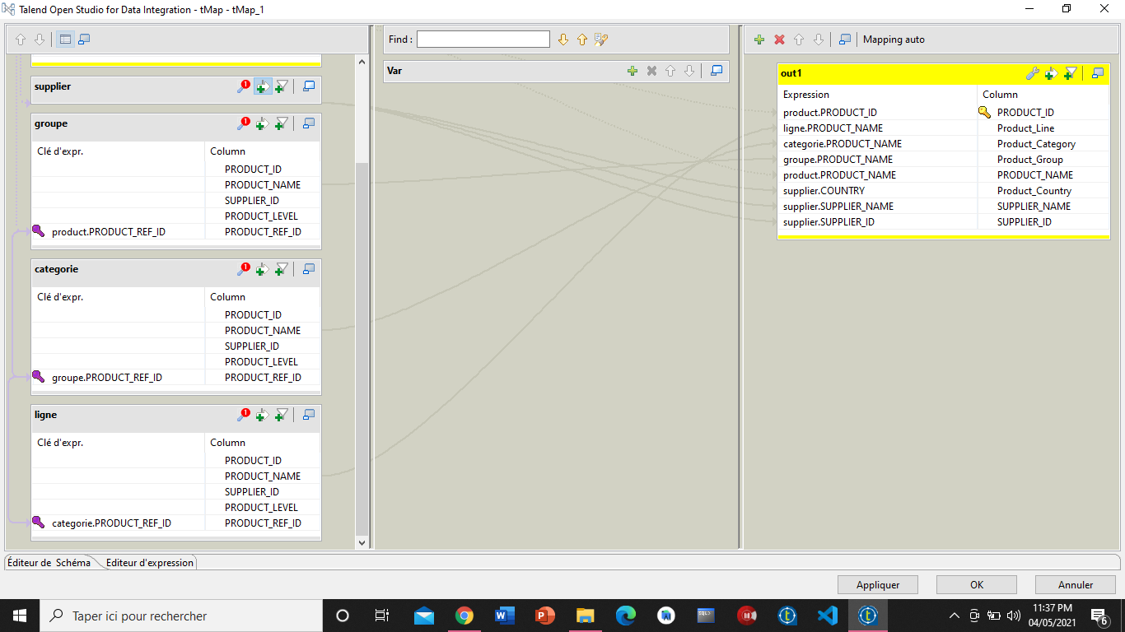

Slide 12
table cible | colonne cible | table source | colonne source | Remarques
 |  |  |  | *j’ai fait un self join(product_list) une entre product et group , entre groupe et categorie , entre categorie et line a partir product_ref_id *jointure entre supplier et product_list(product) a partir id-supplier *j’ai fait les transformations nécessaire sur les données pour Relier les colonnes sources aux colonnes cibles
product_ID | Product_list | Product_ID
Product_line | Product_list(line) | Product_Name
Product_Category | Product_list(category | Product_Name
Product_Group | Product_list(group) | Product_Name
Product_Name | Product_list(product) | Product_Name
product_Country | Supplier | country
Supplier_Name | supplier | Supplier_Name
Supplier_ID | supplier | Supplier_ID
Product _dim

Slide 13
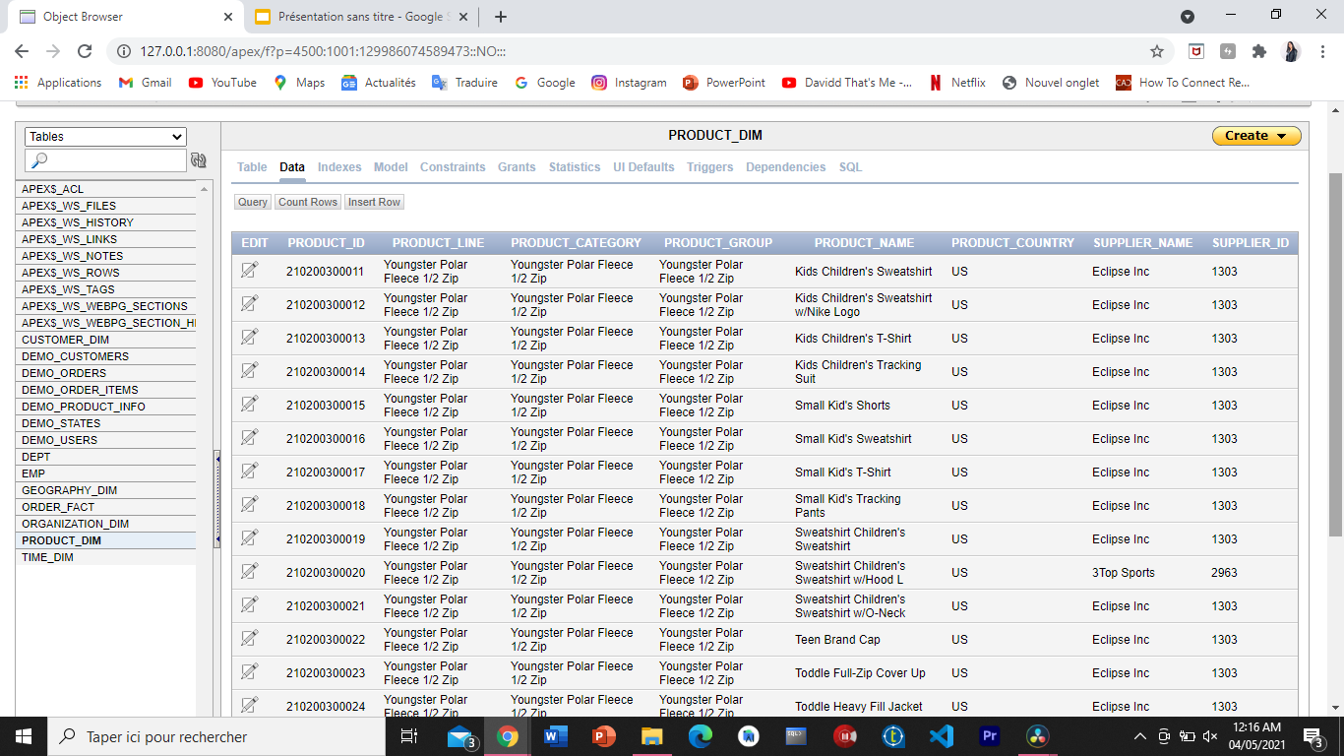

Slide 14
Geography_dim

Slide 15
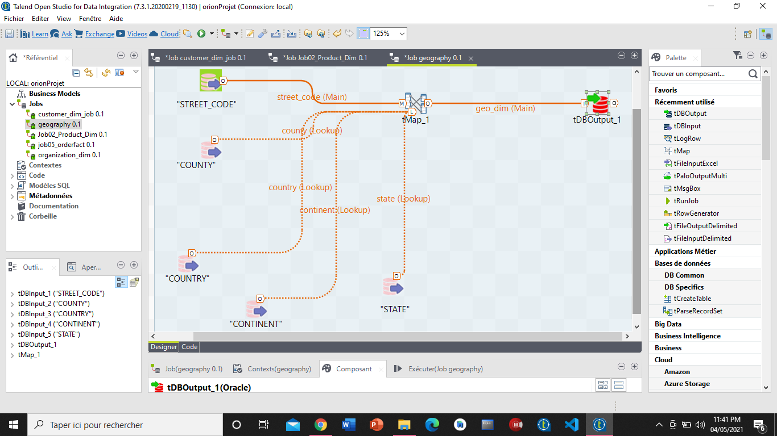

Slide 16
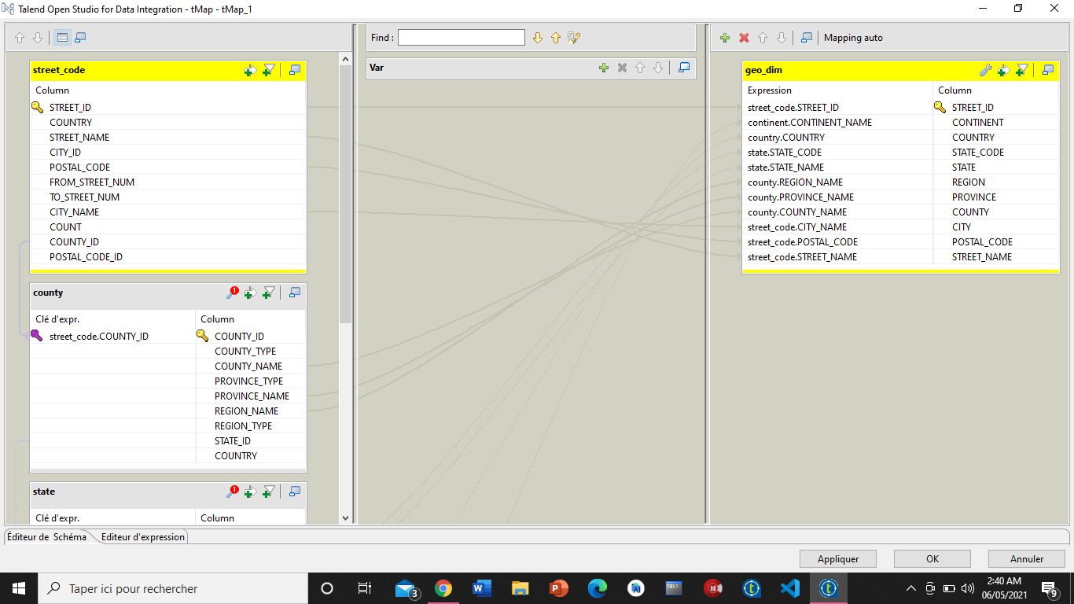

Slide 17
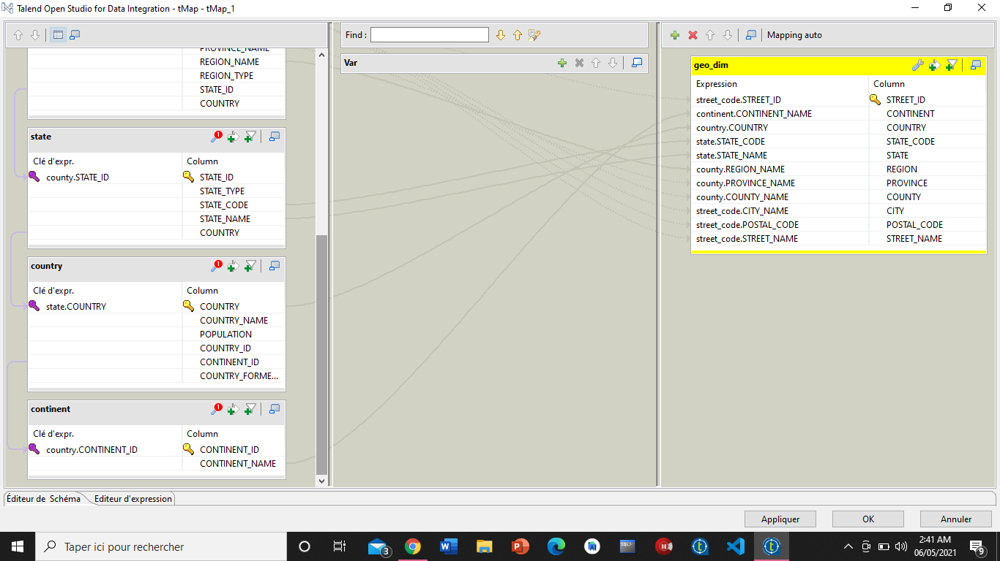

Slide 18
table cible | colonne cible | table source | colonne source | Remarques
 |  |  |  | j’ai fait jointure entre street_code et county on street_code *j’ai fait jointure entre county et state on state_id *j’ai fait jointure entre country et state on country *j’ai fait jointure entre country et continent on continent_id *j’ai fait les transformations nécessaire sur les données pour Relier les colonnes sources aux colonnes cibles
Street_id | street_code | street_id
continent | continent | continent_name
country | country | country
state_code | state | state_code
state | state | state_name
region | county | region_name
province | county | province_name
county | county | county_name
city | street_code | city_name
postal_code | street_code | postal_code
street_name | street_code | street_name
geography_dim

Slide 19
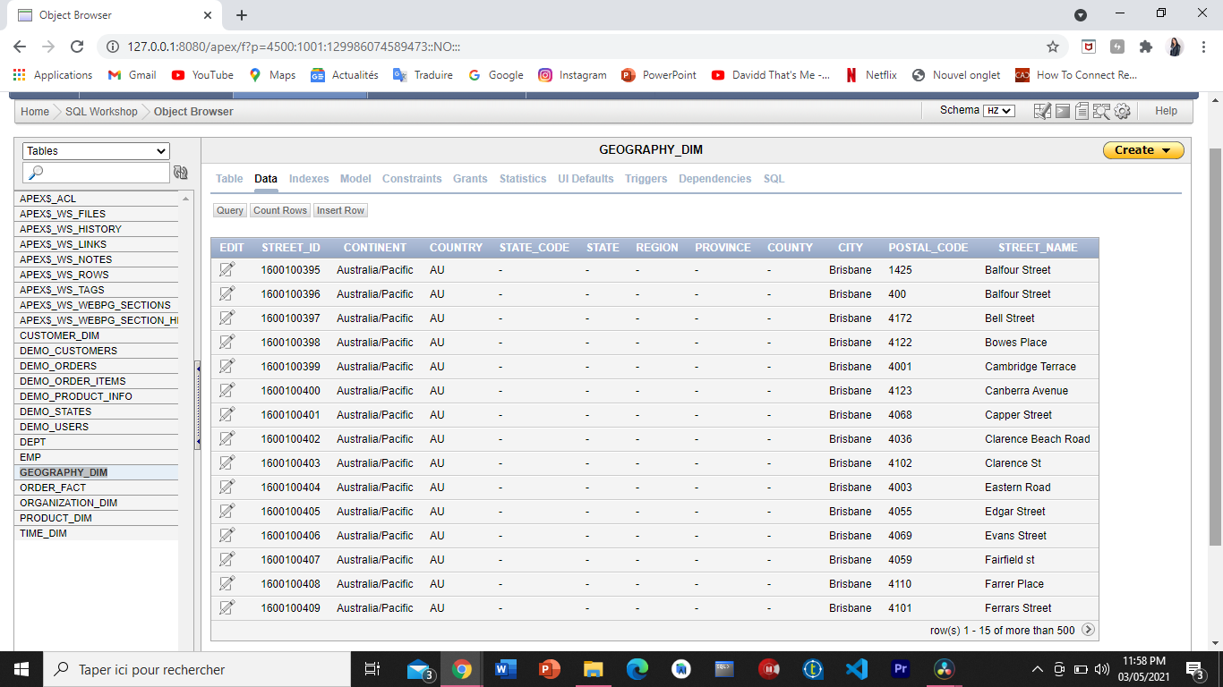

Slide 20
Organization_dim

Slide 21
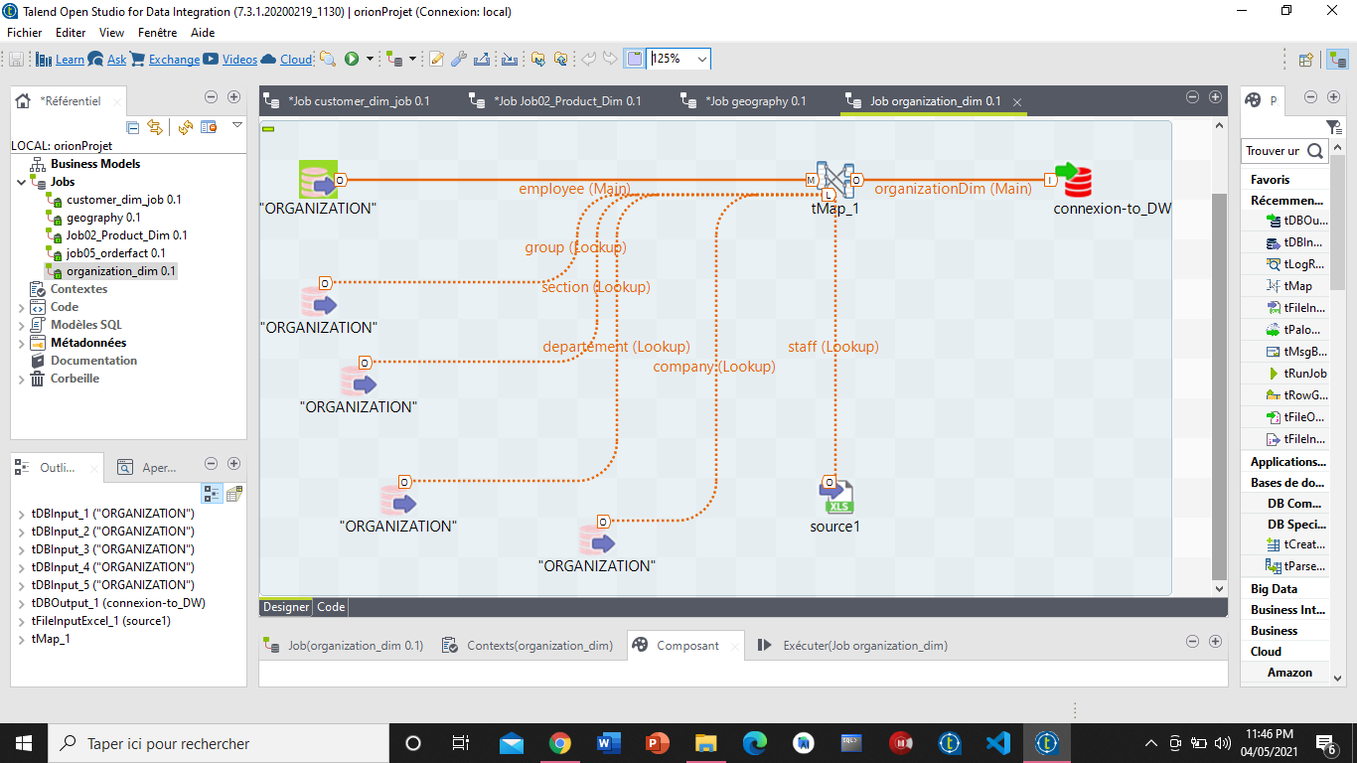

Slide 22
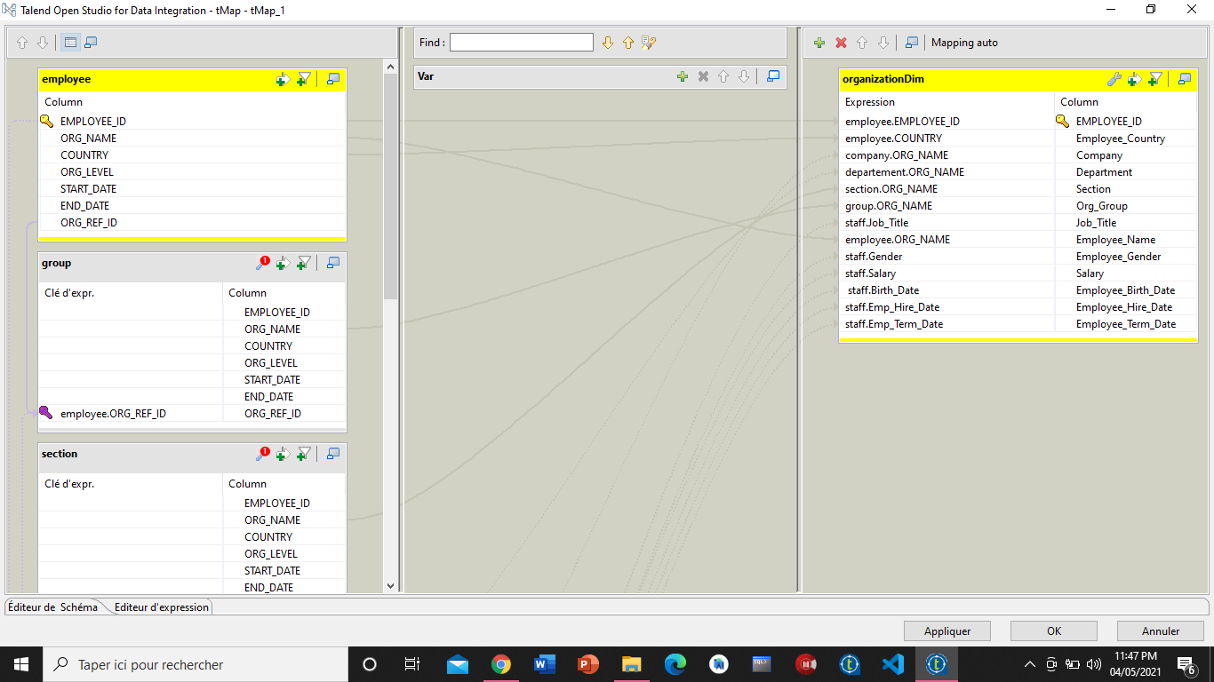

Slide 23
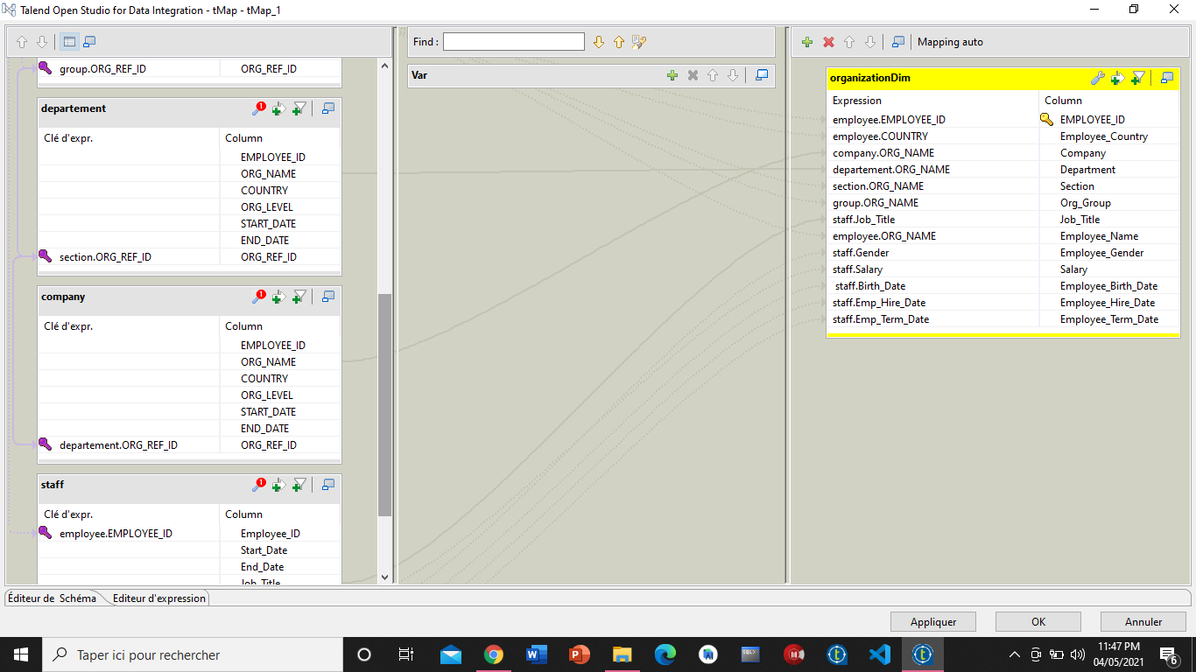

Slide 24
table cible | colonne cible | table source | colonne source | Remarques
 |  |  |  | *j’ai fait un self join(organization) une entre employee et group,entre group et section, section et departement ,departement et company *j’ai fait les transformations nécessaire sur les données pour Relier les colonnes sources aux colonnes cibles
employee_ID | organization(employe) | employee_id
employee_country | organization:employe | country
company | organization:company | org_name
department | organization:departement | org_name
section | organization:section | org_name
org_group | organization:group | country
job_title | staff | Supplier_Name
employee_name | employee | org_name
Organization_dim

Slide 25
table cible | colonne cible | table source | colonne source | Remarques
 |  |  |  | *jointure entre organization :employee et staff on employee_id *j’ai fait les transformations nécessaire sur les données pour Relier les colonnes sources aux colonnes cibles
employee_gender | staff | gender
salary | sttaf | salary
employee_birth_date | staff | birth_date
employee_hire_date | staff | emp_hire_date
employee_term_date | staff | emp_term_date
Organization_dim

Slide 26
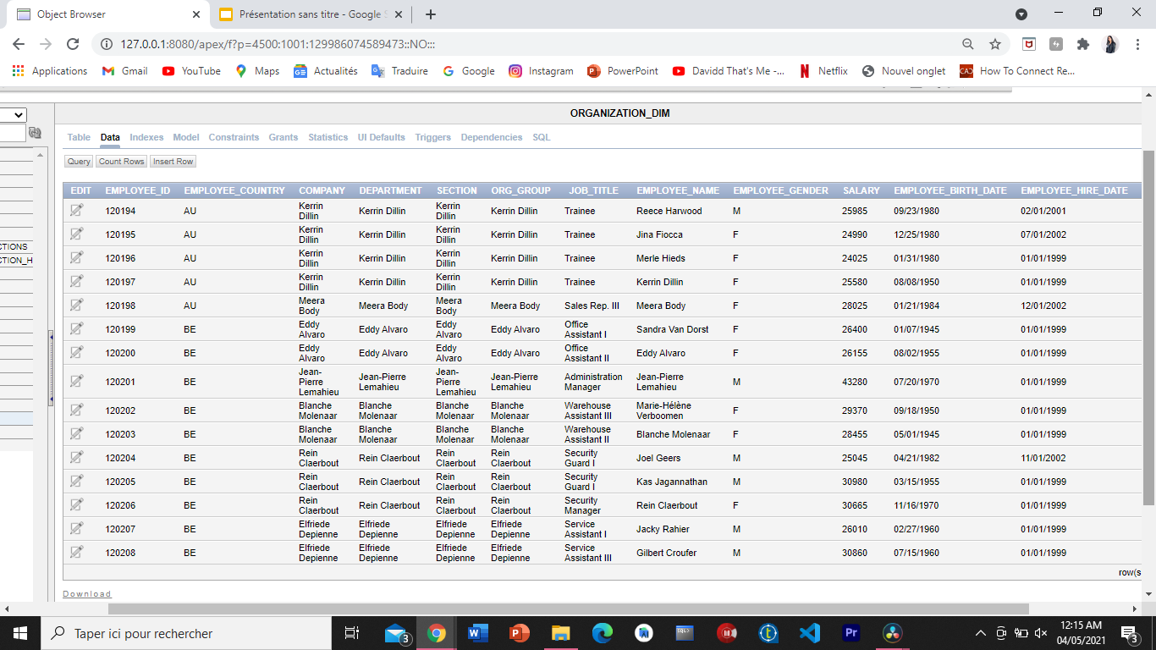

Slide 27
Time _ dim
Remplir a partie d’un bloc PL/SQL

Slide 28
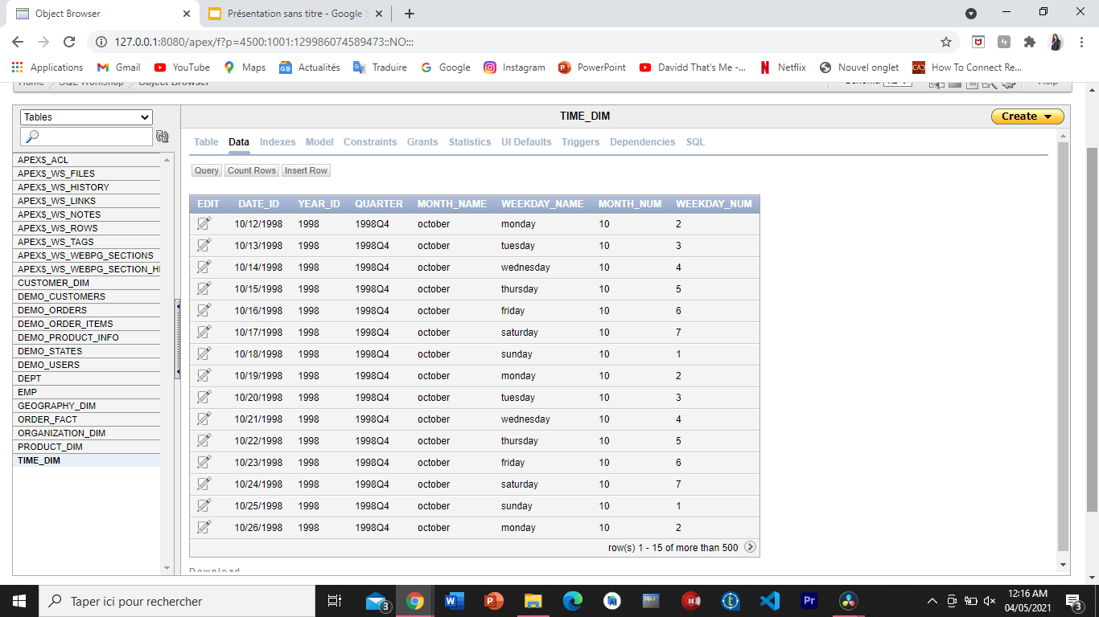

Slide 29
Order_Fact

Slide 30
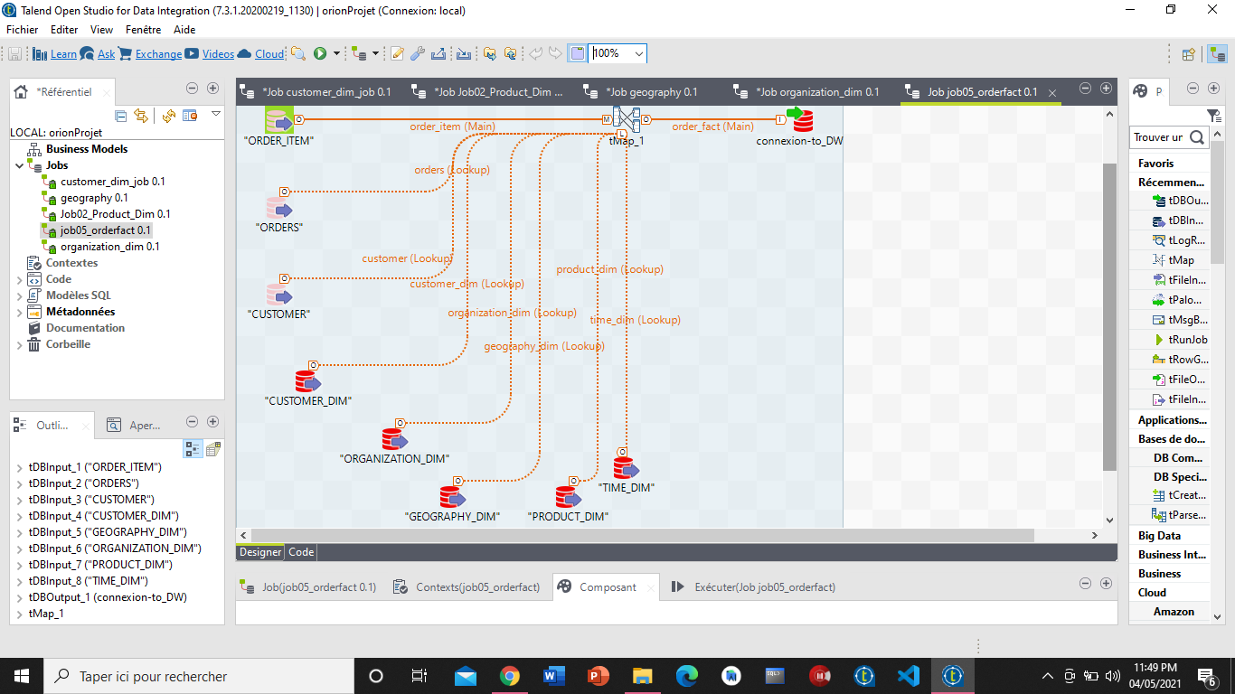

Slide 31
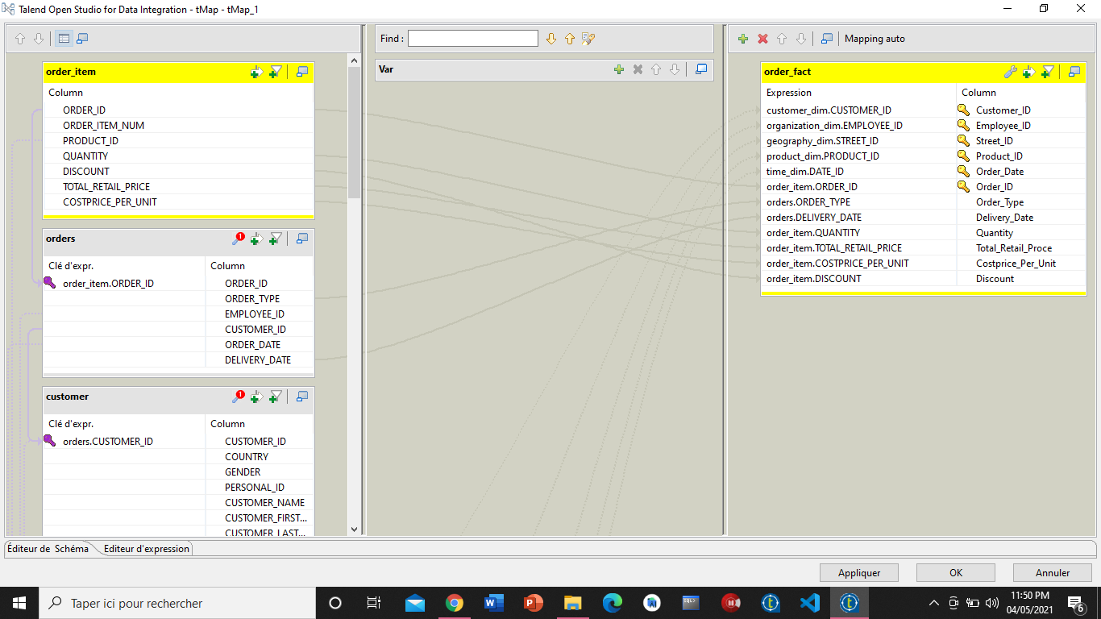

Slide 32
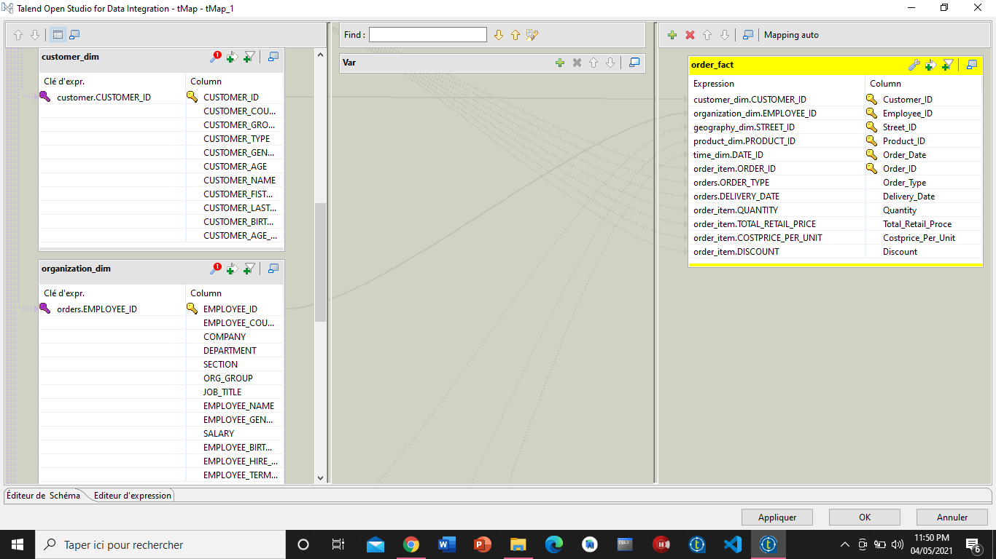

Slide 33
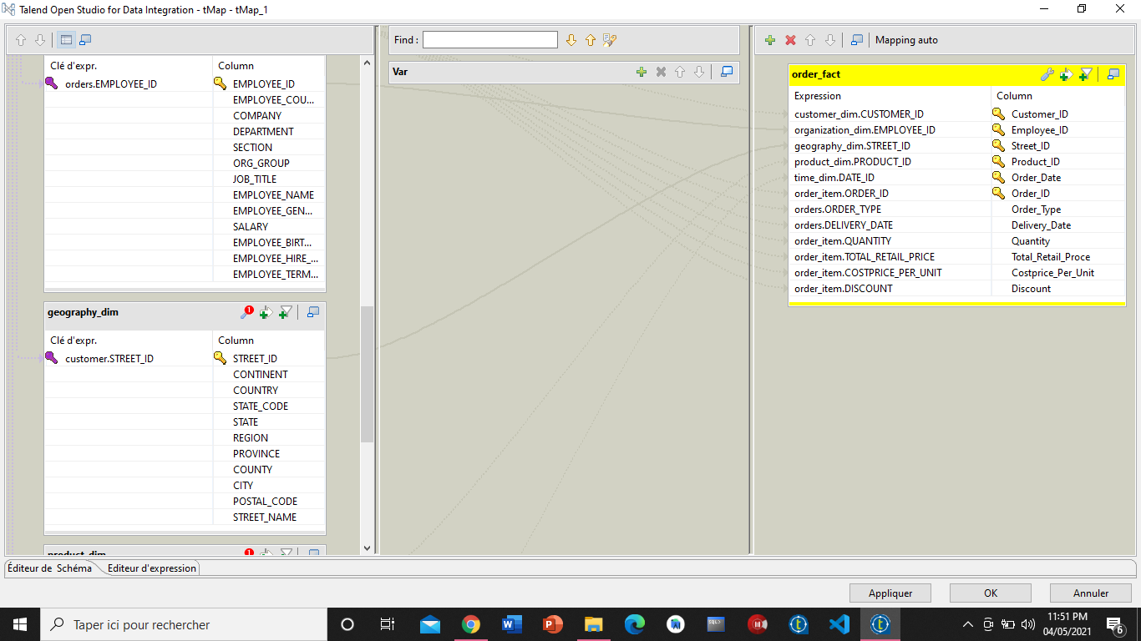

Slide 34
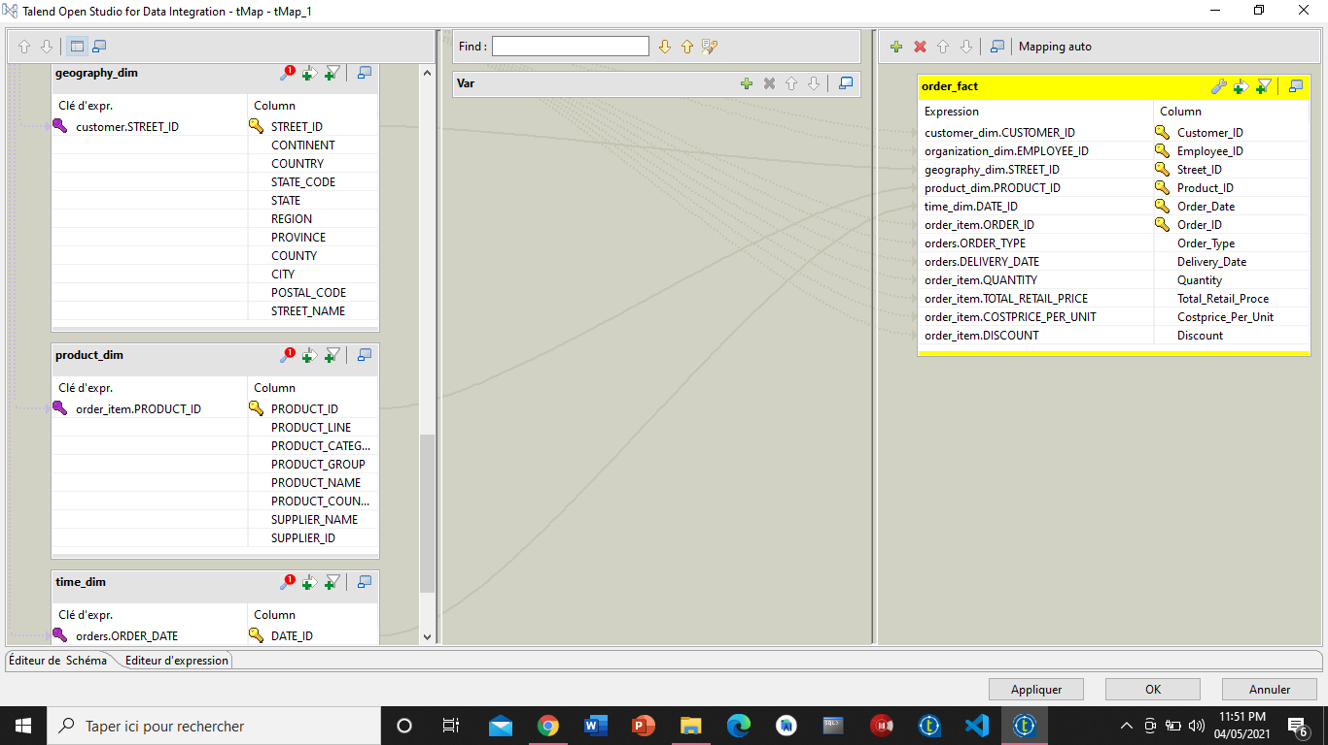

Slide 35
table cible | colonne cible | table source | colonne source | Remarques
 |  |  |  | *jointure entre order_item et orders on order_id *jointure entre customer et orders on customer_id *jointure entre customer et customer_dim on customer_id *jointure entre oreders et organization_dim on employee_id *jointure entre customer et geography_dim on street_id
Customer _ID | customer_dim | customer_id
employee_ID | organization_dim | employee_id
street_id | geography_dim | street_id
product_id | product_dim | product_id
order_date | time_dim | date_id
order_id | order_item | order_id
order_type | orders | order_type
delivery_date | orders | delivery_date
Order_fact

Slide 36
table cible | colonne cible | table source | colonne source | Remarques
 |  |  |  | *jointure entre order_item et product_dim on product_id *jointure entre orders et time_dim on order_date *j’ai fait les transformations nécessaire sur les données pour Relier les colonnes sources aux colonnes cibles
quantity | order_item | quantity
total_retail_proce | order_item | total_retail_price
costprice_per_unit | order_item | cost_per_unit
discount | order_item | discount
Order_Fact

Slide 37
